Slide 1

BÁO CÁO KHÓA LUẬN TỐT NGHIỆP
BỘ CÔNG THƯƠNG
TRƯỜNG ĐẠI HỌC CÔNG NGHIỆP TP HCM
Khoa Công Nghệ Thông Tin
Đề tài:
Ứng dụng thuật toán Watershed trong phân đoạn ảnh MRI 3D
Gvhd: ThS. VÕ QUANG HOÀNG KHANG
Lớp: DHKHMT12A
Họ và tên sinh viên 1: NGUYỄN THÀNH lUÂN
Họ và tên sinh viên 2: TRẦN NGUYỄN TUẤN LỘC

Slide 2
Nội dung báo cáo
Tổng quan về nội dung nghiên cứu đề tài
Cơ sở lý thuyết nghiên cứu
Kết quả nghiên cứu

Slide 3
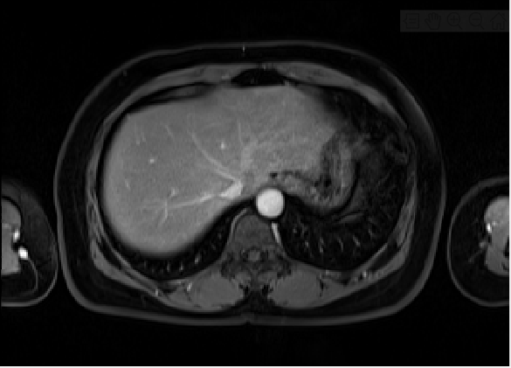
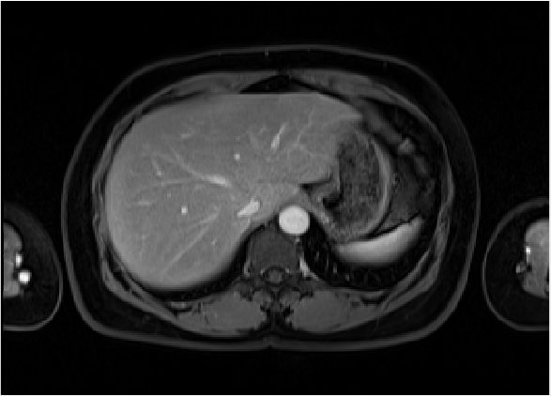
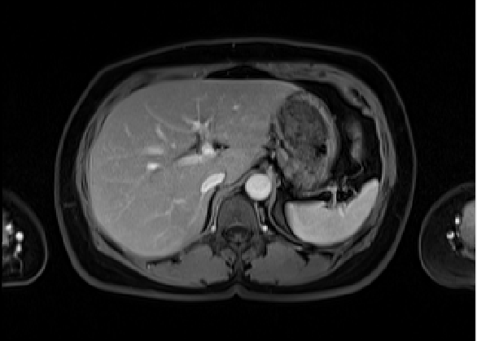
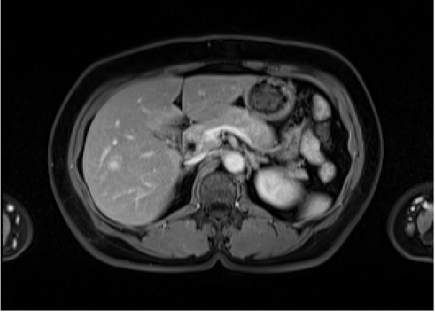
Tổng quan về nội dung nghiên cứu đề tài
Đối tượng nghiên cứu
Đối tượng nghiên cứu chính của khóa luận là ảnh MRI 3D, chủ yếu là ứng dụng thuật toán watershed và một số thuật toán tiền xử lý ảnh để phân đoạn ảnh kết quả ảnh MRI 3D của bệnh nhân. Mỗi ảnh MRI 3D gồm 44 - 56 lát cắt.

Slide 4
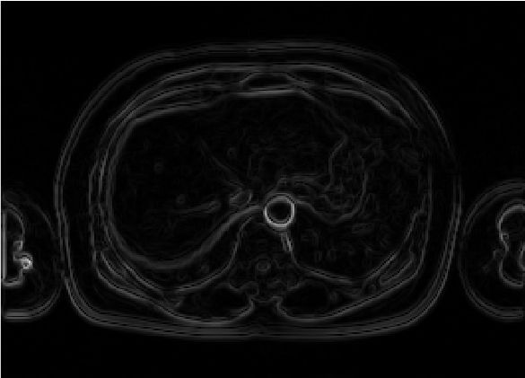
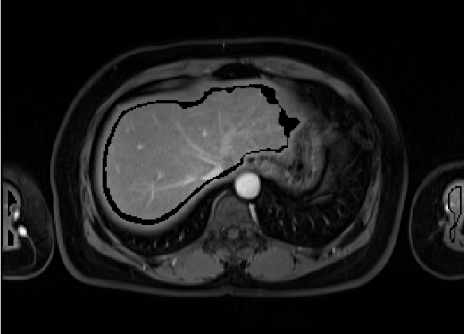
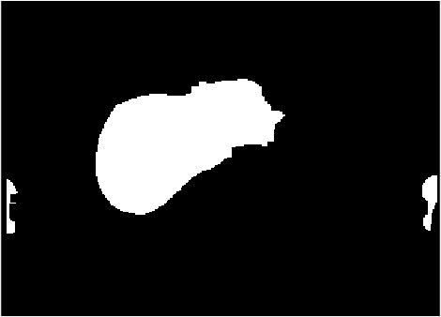
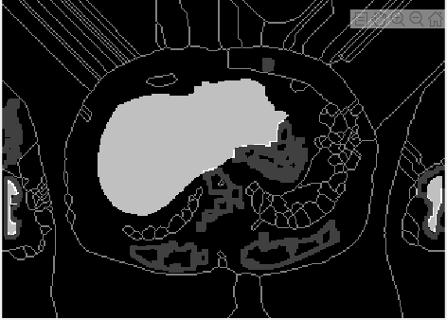
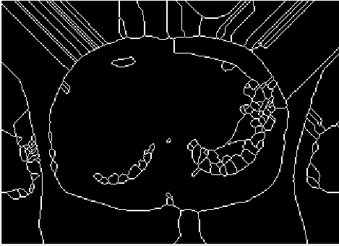
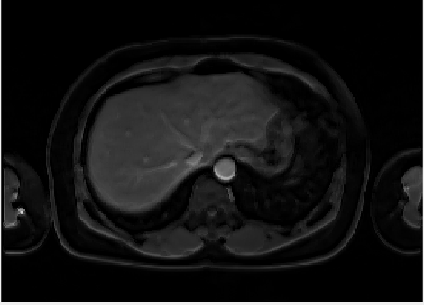
Tổng quan về nội dung nghiên cứu đề tài
Nội dung nghiên cứu
Phân tích, làm sáng tỏ và dự đoán vị trí, hình thái, sự biến đổi, bất thường về một số phương diện quan trọng trong mỗi ảnh MRI 3D sau khi ứng dụng thuật toán watershed theo các mẫu dữ liệu ảnh khác nhau.

Slide 5
Cơ sở lý thuyết
Mô hình hóa các bước trích xuất gan
Đọc ảnh
Làm mịn ảnh
Biến đổi gradient
Đánh dấu đối tượng bên trong
Biến đổi watershed
Kết quả
Đánh dấu đối tượng bên ngoài
Tiền xử lý ảnh
Notes:
sdfsmdnfbsdnfbn

Slide 6
Cơ sở lý thuyết
Cấu tạo ảnh 3D
Trong máy tính, 3D mô tả một hình ảnh cung cấp nhận thức về chiều sâu. Khi hình ảnh 3 chiều được thực hiện tương tác để người dùng cảm thấy có liên quan đến hình ảnh đó, trải nghiệm này được gọi là thực tế ảo, thường cần một trình xem bổ trợ đặc biệt cho các ứng dụng để xem và tương tác với hình ảnh 3 chiều. Trải nghiệm thực tế ảo cũng có thể yêu cầu thiết bị bổ sung.
Tạo hình ảnh 3 chiều có thể được xem như là một quá trình ba giai đoạn: tessellation, geometry and rendering. Trong giai đoạn đầu tiên, các mô hình được tạo ra từ các đối tượng riêng lẻ bằng cách sử dụng các điểm được liên kết được tạo thành một số đa giác riêng lẻ. Trong giai đoạn tiếp theo, các đa giác được biến đổi theo nhiều cách khác nhau và hiệu ứng ánh sáng được áp dụng. Trong giai đoạn thứ ba của mô hình 3D, các hình ảnh đã được chuyển đổi được hiển thị thành các đối tượng với chi tiết rất tốt.

Slide 7
Cơ sở lý thuyết
Đặc điểm của ảnh MRI 3D
Định dạng dữ liệu DICOM là một tập hợp đa khung, có nhiều thông tin tố hơn về 3D và thời gian, có nhiều thông số khác trong các trường chung (trước đây là 2, hiện tại là 94) và có thể lưu trữ dữ liệu thô.
DICOM cung cấp các trường công khai liên quan đến hình ảnh 2D với không gian bệnh nhân 3D.
DICOM là tiêu chuẩn để xử lý, lưu trữ, in ấn và thu/nhận hình ảnh trong y tế.
Định dạng dữ liệu DICOM khác so với các định dạng khác là các nhóm thông tin được tích hợp vào bên trong tập tin DICOM. Do đó, nếu một tập tin X-quang phổi theo định dạng DICOM sẽ chứa các thông tin như tên bệnh nhân, mã ID bệnh nhân, vì vậy hình ảnh sẽ không bao giờ bị thất lạc thông tin.
Một đối tượng dữ liệu DICOM sẽ bao gồm các thuộc tính như họ và tên, mã ID, etc. và cũng bao gồm các thuộc tính đặc biệt chứa dữ liệu Pixel của hình ảnh.

Slide 8
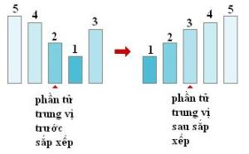
Cơ sở lý thuyết
Phương pháp làm mịn
Ý tưởng chính của thuật toán lọc Trung vị như sau: ta sử dụng một cửa sổ lọc (ma trận 3×3) quét qua lần lượt từng điểm ảnh của ảnh đầu vào input. Tại vị trí mỗi điểm ảnh lấy giá trị của các điểm ảnh tương ứng trong vùng 3×3 của ảnh gốc “lấp” vào ma trận lọc. Sau đó sắp xếp các điểm ảnh trong cửa sổ này theo thứ tự (tăng dần hoặc giảm dần tùy ý). Cuối cùng, gán điểm ảnh nằm chính giữa (Trung vị) của dãy giá trị điểm ảnh đã được sắp xếp ở trên cho giá trị điểm ảnh đang xét của ảnh đầu ra output.
Lọc Trung vị là một kĩ thuật lọc phi tuyến (non-linear), nó khá hiệu quả đối với hai loại nhiễu: nhiễu đốm (speckle noise) và nhiễu muối tiêu (salt-pepper noise). Kĩ thuật này là một bước rất phổ biến trong xử lý ảnh.

Slide 9
Cơ sở lý thuyết
Phương pháp biến đổi gradient
Lọc Sobel là kết quả của việc sử dụng hai ma trận hạt nhân 3x3 được kết hợp với hình ảnh gốc để tính sắp sỉ các đạo hàm, trong đó một ma trận thay đổi theo chiều ngang và một cho chiều dọc. Kết quả là các biên ngang và dọc được làm nổi lên.

Slide 10
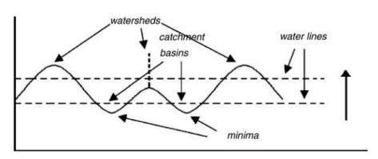
Cơ sở lý thuyết
Thuật toán Watershed
Watershed được hiểu theo một cách đơn giản thì watershed là một vùng đất cao thông qua đó nước có thể đổ vào sông hoặc rạch.
Các định nghĩa trong watershed:
Vùng chứa nước (catchment basin)
Mỗi catchment basin được kết hợp với giá trị M nhỏ nhất
M là tập hợp các pixel liên thông
Đặp ngăn nước(dams)/ ridge lines / watershed lines
Tập hợp các pixel làm nhiệu vụ ngăn cách các catchment basin
Thuật toán Watershed được phát triển theo 2 hướng:
Watershed transform: phương pháp biến đổi watershed cổ điển
Marker-controlled watershed là một cải tiến của watershed tranform biến đổi lưu vực bằng cách làm ngập bề mặt từ một bộ đánh dấu được xác định từ trước đó.

Slide 11
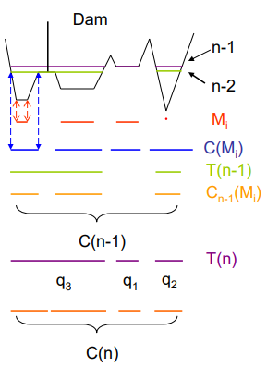
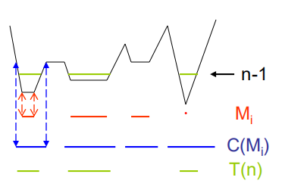
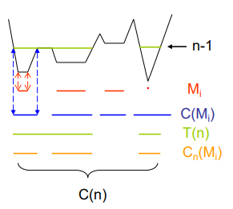
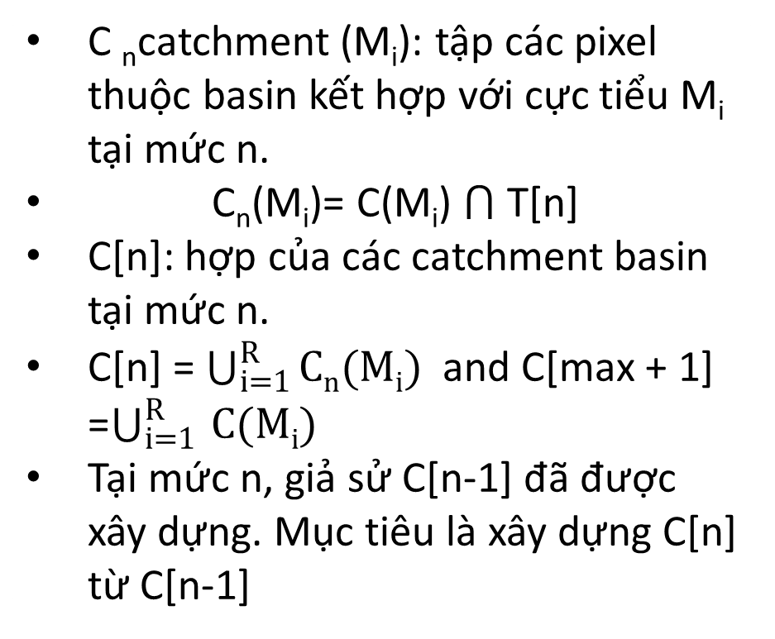
Cơ sở lý thuyết
Thuật toán Watershed
Khởi tạo: C[min+1] = T[min+1]
Với mỗi q∈T[n], có 3 khả năng xảy ra:
q ⋂ C[n-1] rỗng (q₁)
- Phát hiện cực tiểu mới
- q được đưa vào C[n-1] để tạo thành C[n]
q ⋂ C[n-1] chứa một thành phần kết nối của C[n-1] (q₂)
- q được đưa vào C[n-1] để tạo thành C[n]
q ⋂ C[n-1] chứa nhiều hơn một thành phần kết nối của C[n-1] (q₃)
- Dam được xây dựng để ngăn chặn sự hòa nhập giữa các catchment basin. (watershed line)
Lặp lại cho đến khi n=max+1
Mô tả biến đổi Watershed dựa trên mô hình mô phỏng
M₁, M₂, ..., M_{R}: các cực tiểu địa phương của ảnh (gradient) g(x,y)
C(M_{i}): tập các điểm thuộc về catchment basin kết hợp với cực tiểu M_{i}
T[n]: tập các điểm (s,t) sao cho g(s,t)<n. g(s,t) là cường độ.
C _{n}catchment (M_{i}): tập các pixel thuộc basin kết hợp với cực tiểu M_{i} tại mức n.
C_{n}(M_{i})= C(M_{i}) ⋂ T[n]
C[n]: hợp của các catchment basin tại mức n.
C[n] = $\bigcup_{i=1}^{R}{Cn(Mi) }$ and C[max + 1] =$\bigcup_{i=1 }^{R}{C(Mi)}$
Tại mức n, giả sử C[n-1] đã được xây dựng. Mục tiêu là xây dựng C[n] từ C[n-1]
Có nhiều phương pháp mô tả thuật toán biến đổi watershed. Một cái dựa trên mô phỏng và dựa trên các đường chi phí ngắn nhất.
Biến đổi lưu vực cổ điển thu được khi các điểm đánh dấu là các cực tiểu khu vực của hình ảnh.

Slide 12
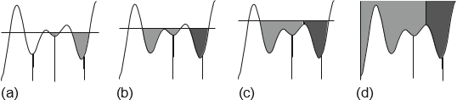
Cơ sở lý thuyết
Watershed cổ điển
Đối với phân đoạn hình ảnh, thuật toán watershed áp dụng thường, nhưng không phải lúc nào cũng được áp dụng cho hình ảnh gradient. Do các hình ảnh số hóa thực tế thể hiện nhiều cực tiểu khu vực trong độ dốc của chúng, điều này thường dẫn đến số lượng lưu vực lưu vực quá mức, kết quả được gọi là sự phân đoạn quá mực.
Một cách phổ biến để mô tả biến đổi Watershed là dựa trên sự mô phỏng quá trình lũ lụt. Đầu vào là một ảnh xám như một bề mặt của địa hình. Mục đích nhằm để xây dựng watershed lines trên bề mặt.

Slide 13
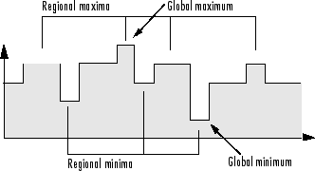
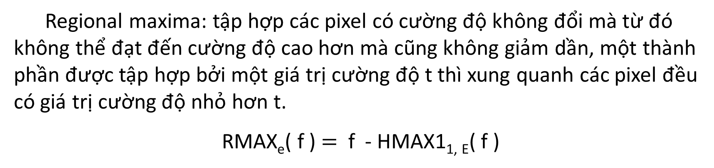
Cơ sở lý thuyết
Vùng cực đại
Regional maxima: tập hợp các pixel có cường độ không đổi mà từ đó không thể đạt đến cường độ cao hơn mà cũng không giảm dần, một thành phần được tập hợp bởi một giá trị cường độ t thì xung quanh các pixel đều có giá trị cường độ nhỏ hơn t.
RMAX_{e}( f ) $=$ f - HMAX1_{1, E}( f )

Slide 14
Cơ sở lý thuyết
Phương pháp kiểm soát đánh dấu
Áp dụng trực tiếp biến đổi watershed thành một gradient hình ảnh có thể dẫn đến phân đoạn quá mức do nhiễu. Phân ngưỡng quá mức có nghĩa là có rất nhiều vùng sẽ bị phân chia.
Một cách tiếp cận để kiểm soát quá trình phân vùng quá mức dựa trên khái niệm về đánh dấu điểm. Điểm dánh dấu được dùng để điểu chỉnh cường độ của ảnh. Điểm đánh dấu bao gồm 2 phần: điểm dánh dấu bên trong cho đối tượng và đối tượng cho biên.

Slide 15
Cơ sở lý thuyết
Phương pháp kiểm soát đánh dấu
Phân đoạn đánh dấu kiểm soát là một phương pháp mạnh mẽ và linh hoạt để phân tách các đối tượng có đường viền gần nhau, đường viền được thể hiện bằng các đập phân cách (ridge lines)

Slide 16
Cơ sở lý thuyết
Đánhdấu bên trong và bên ngoài
Một vấn đề phân đoạn dựa trên lưu vực điển hình là phân đoạn các đối tượng giống như tế bào trong một hình ảnh thang độ xám.

Slide 17
Cơ sở lý thuyết
Đánh dấu bên trong và bên ngoài
Phân vùng từ các điểm đánh dấu là một kỹ thuật rất hiệu quả để sự phân đoạn quá mức. Lưu vực từ các điểm đánh dấu cũng có thể được mô tả như là một quá trình mô phỏng lũ lụt. Trong trường hợp này, các lưu vực được đánh dấu bởi các điểm. Mỗi điểm đánh dấu liên kết với một màu. Lưu vực sẽ ngập từ bên dưới, nếu một lưu vực không được đánh dấu nước sẽ dâng lên đến khi nào gặp một lưu vực khác cũng có nước nhưng màu sắc khác thì một con đập(dams/ridge line) sẽ được xây dựng.

Slide 18
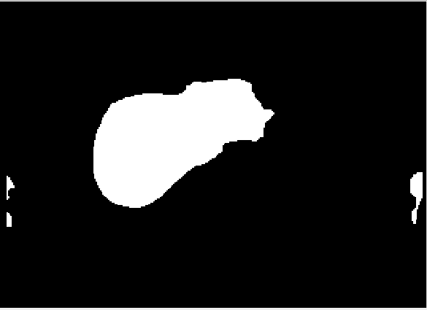
Cơ sở lý thuyết
Hiển thị kết quả
Mục đích là trả về kết quả đối tượng đã được phân đoạn bằng cách chồng chập ảnh sau khi tìm bao đóng đối tượng lên ảnh gốc.

Slide 19
KẾT LUẬN QUẢ NGHIÊN CỨU
Việc phân tách đối tượng trong một bức ảnh là một trong những điều khó khăn trong xử lý ảnh. Biến đổi watershed thường được áp dụng cho vấn đề trên. Vận dụng biến đổi watershed để tìm lưu vực và ridge lines trong một hình ảnh bằng cách coi nó như một bề mặt nơi các pixel mức sáng cao và các pixel mức thấp. Sự phân tách đối tượng có hiệu quả khi phát hiện hoặc đánh dấu được đâu là đối tượng bên trong (foreground objects) và bên ngoài (background objects).
Áp dụng đánh dấu kiểm soát đối tượng nhằm kiểm soát phân tách đối tượng làm cho kết quả khả thi so với áp dụng kỹ thuật biến đổi watershed cổ điển.

Slide 20
Xin cám ơn Quý thầy cô đã lắng nghe!

